Slide 1
Semantisatieverhaal A:
LEGO is een populair speelgoed dat kinderen (en volwassenen) gebruiken om creatief mee te bouwen. Sommige sets voor volwassenen vind ik vrij lastig, die hebben zoveel stukjes! Die vind ik nogal lastig. Toch blijft LEGO leuk om mee te bouwen. Helaas kan LEGO ook verontreinigen, vooral als stukjes in het milieu terechtkomen. Dan vervuilt LEGO het milieu. Ik dacht dat rond (ongeveer, rondom) de zomer in 1997 een container met LEGO in zee is gevallen bij Engeland. Dit gebeurde door een natuurlijk verschijnsel: een storm. Die storm ontstond natuurlijk, dus door de natuur. En nu, twintig jaar later, spoelt er nog steeds LEGO aan op het strand! LEGO is van plastic en dat is ongunstig voor het milieu. Dat is niet goed voor een bepaald doel, niet goed voor het milieu. Gelukkig zijn er organisaties en vrijwilligers die stranden schoonmaken om de natuur te zuiveren. Schoonmaken. Vooral dieren zijn gevoelig voor LEGO-afval, omdat ze er last van kunnen krijgen als het in hun leefgebied komt. Dieren hebben daar snel last van. Het is echt schadelijk voor dieren als ze het per ongeluk opeten, omdat LEGO van plastic is. Schadelijk betekent slecht, schade veroorzakend. Daarom is het belangrijk dat iedereen bewust omgaat met plastic en het niet zomaar weggooit. Gelukkig is er tegenwoordig ook veel informatie beschikbaar over hoe je met plastic moet omgaan, zodat het minder snel in het milieu terechtkomt. Gelukkig is dat beschikbaar, het is aanwezig, en je kunt gebruik maken van die informatie. Let dus goed op: houd natuur bij de bron (de plaats waar water in de natuur vandaan komt) ook schoon, want alles wat daar vervuild raakt, kan later in de zee terechtkomen.
Heb jij weleens LEGO gevonden in de natuur?
A
Notes:
Woordenoverzicht:
verontreinigen: vervuilen
zuiveren: schoonmaken
rond: ongeveer, rondom
de bron: de plaats waar water in de natuur vandaan komt
vrij: nogal
ongunstig: niet goed voor een bepaald doel
gevoelig zijn voor: snel last hebben van door
natuurlijk: door de natuur
schadelijk: slecht, schade veroorzakend
beschikbaar: aanwezig, waar je gebruik van kunt maken

Slide 2


Gerarda Das
Antoinette Duijf
Mandy Routledge
Francis Vrielink
Week 5 – 27 januari 2026
Niveau A

Slide 3
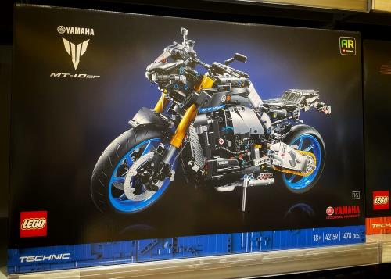

vrij

Slide 4
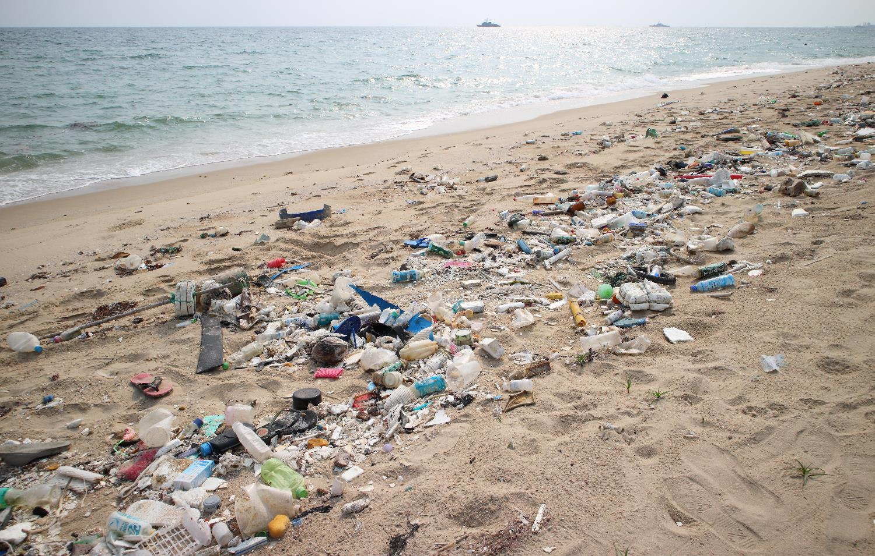
verontreinigen

Slide 5

rond
mei 1997
juni 1997

Slide 6
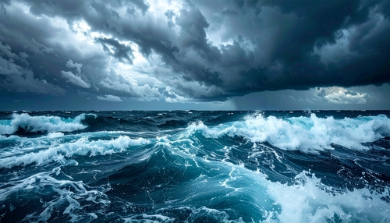
natuurlijk

Slide 7

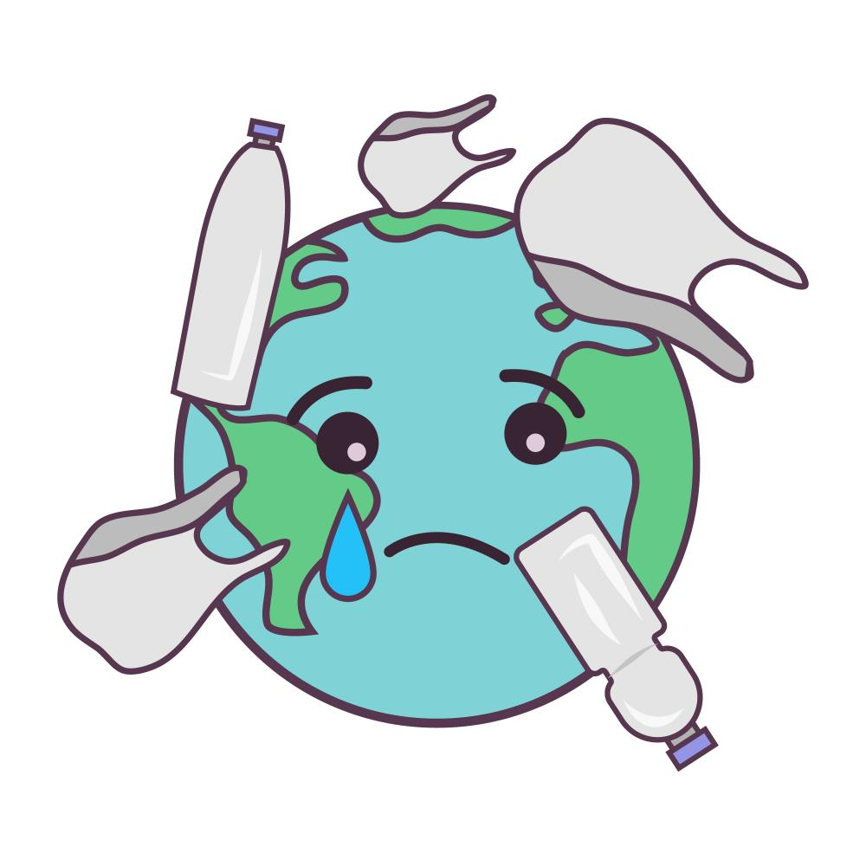
ongunstig

Slide 8
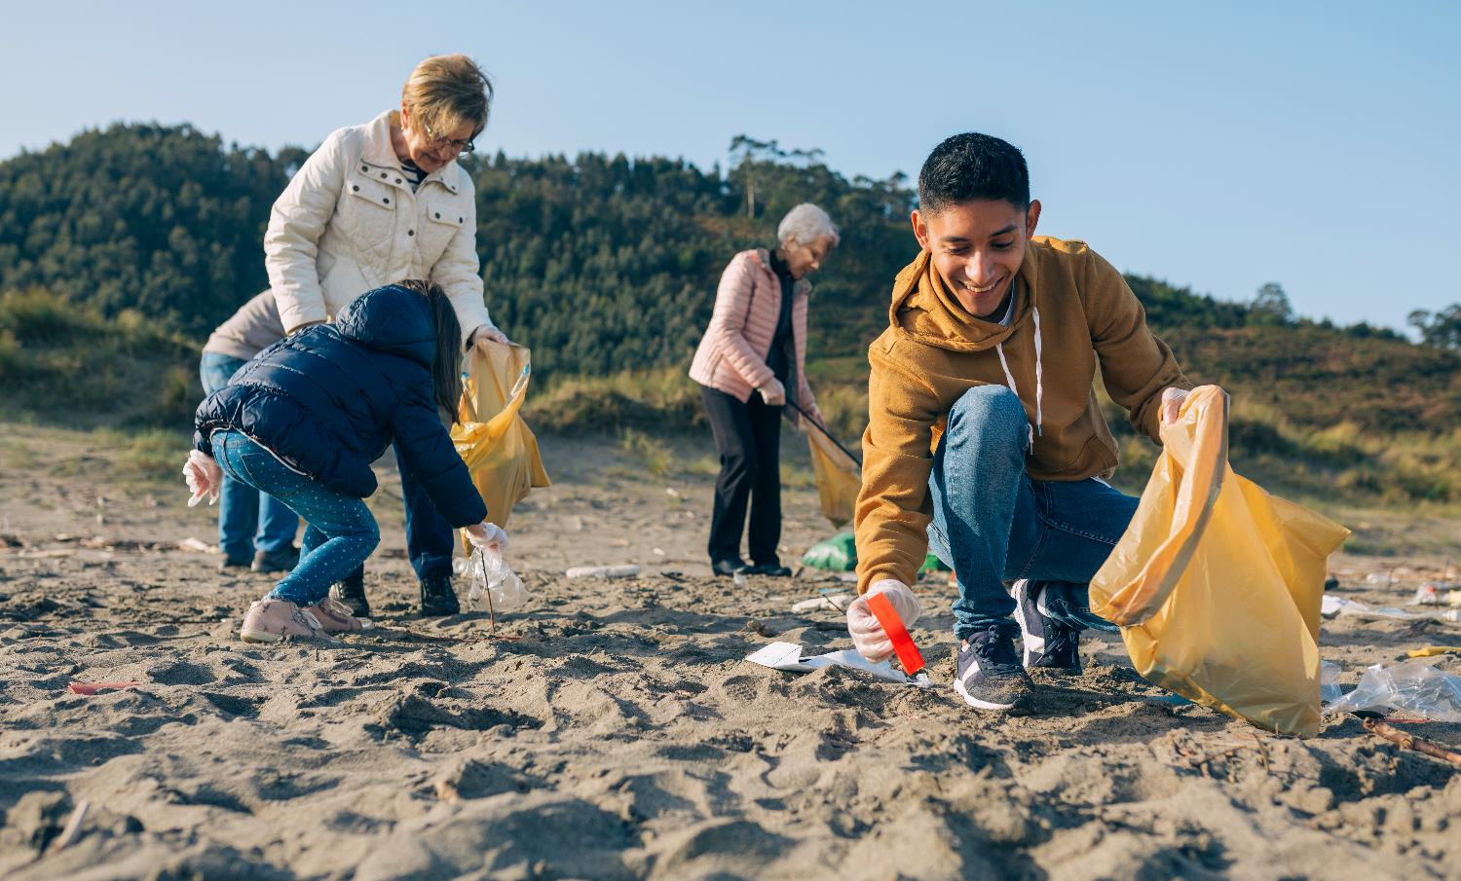
zuiveren

Slide 9

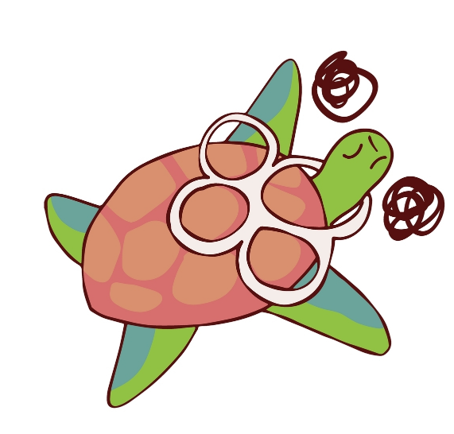
gevoelig zijn voor

Slide 10
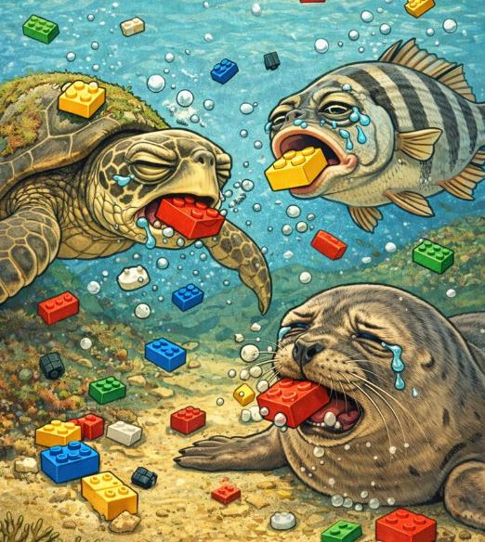
schadelijk

Slide 11

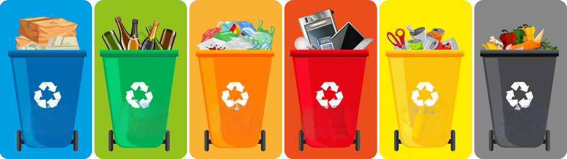
beschikbaar
i

Slide 12
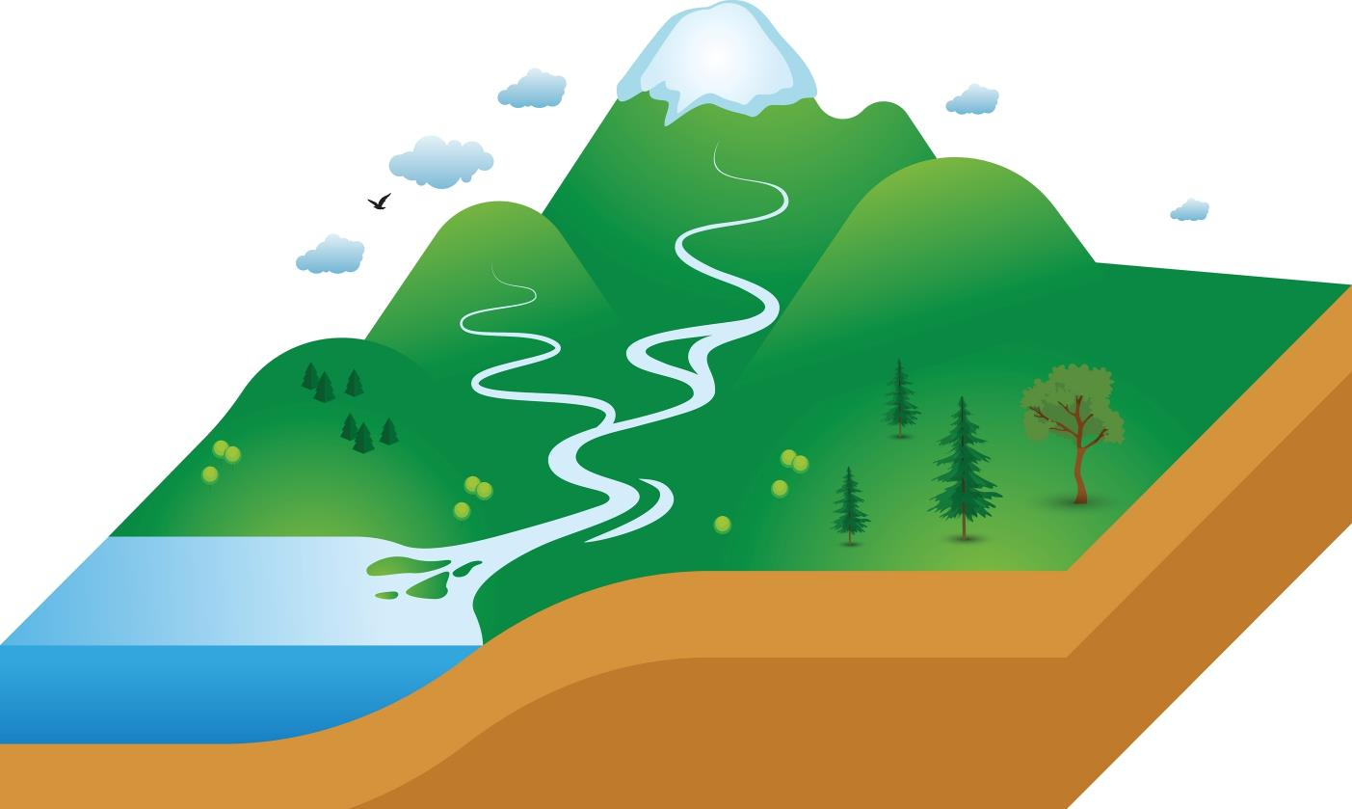
de bron

Slide 13
Op de woordmuur:

Slide 14

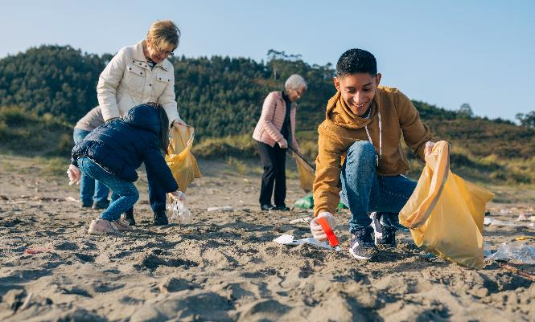

verontreinigen
zuiveren
= vervuilen
LEGO blokjes kunnen ook verontreinigen als de stukjes in de natuur komen.
= schoonmaken
Gelukkig zijn er veel mensen die de stranden schoonmaken om de natuur te zuiveren.

Slide 15


rond
precies
= ongeveer, rondom
Rond de zomer van 1997 viel er een container met LEGO in de zee.
= exact
Op precies 17 februari begint onze vakantie.
februari
mei
1997
juni 1997
17

Slide 16



vrij
zeer
= nogal
Ik vind LEGO voor volwassenen vrij lastig, die bouwwerken hebben zoveel stukjes!
= heel erg
LEGO stukjes kwijtraken is zeer vervelend omdat je dan niet meer verder kunt bouwen.

Slide 17


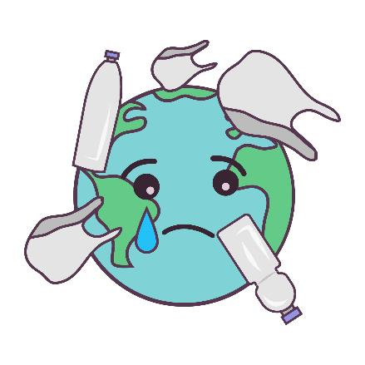
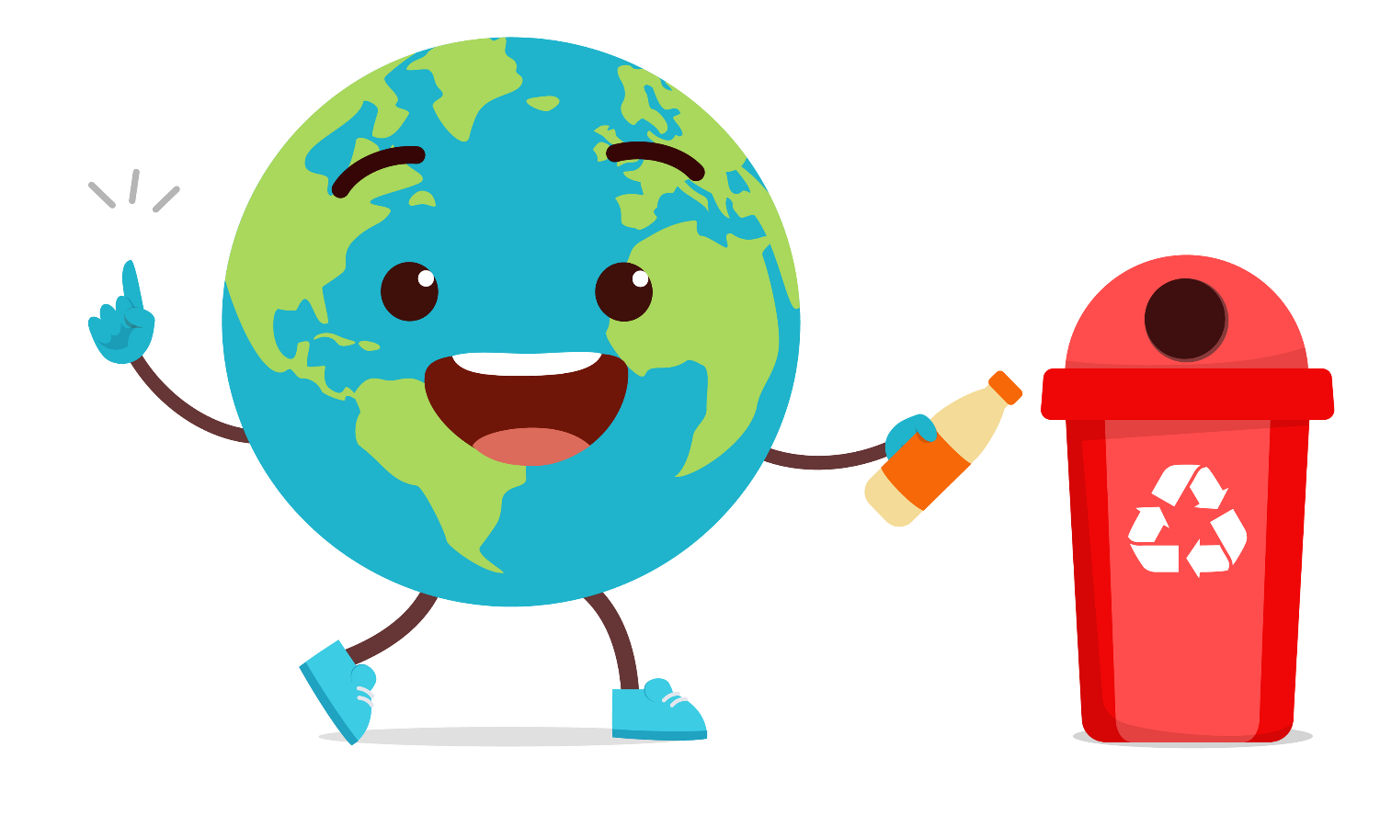
gunstig
ongunstig
= goed voor een bepaald doel
Het is gunstig voor het milieu als we plastic afval inzamelen en hergebruiken.
= niet goed voor een bepaald doel
Plastic in de zee gooien is ongunstig voor het milieu.

Slide 18

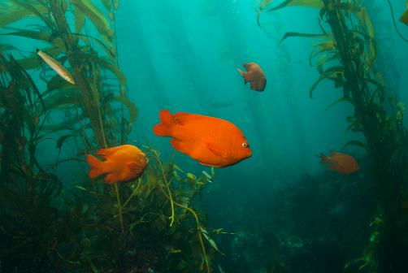

ongevoelig zijn voor
gevoelig zijn voor
= geen last hebben van
Vissen zijn ongevoelig voor zeewier.
= snel last hebben van door
Zeedieren zijn gevoelig voor afval in de zee.

Slide 19
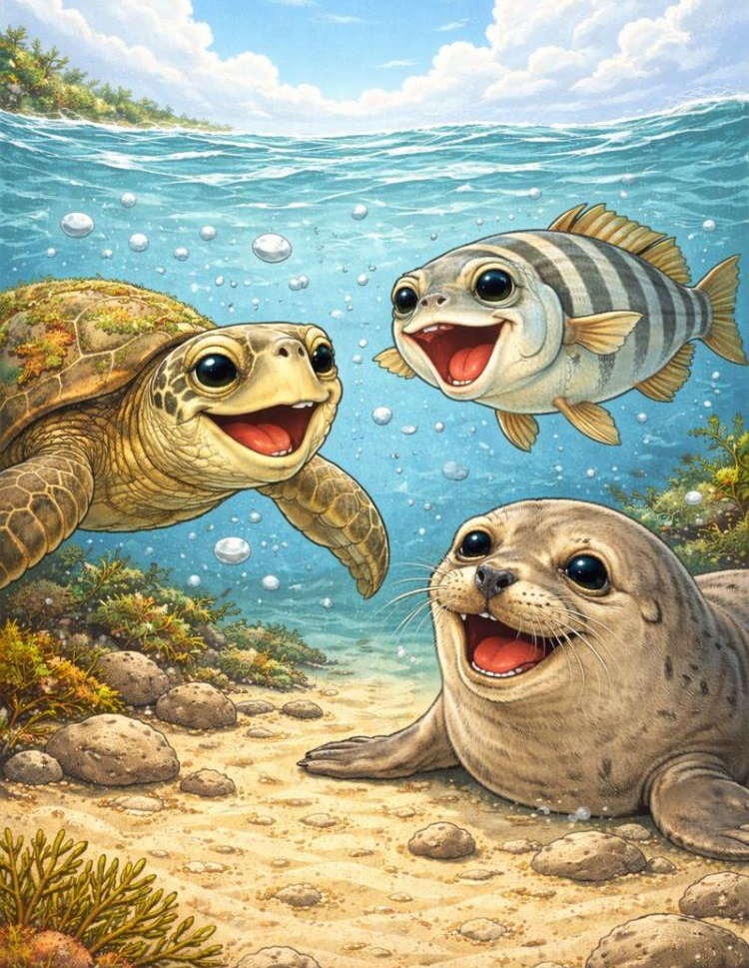

onschadelijk
schadelijk
= wat geen nadelen geeft
Stenen in de zee zijn onschadelijk voor dieren.
= slecht, schade veroorzakend
Plastic is schadelijk voor dieren.

Slide 20
natuurlijk
onnatuurlijk
= door de natuur
Dit is een natuurlijk verschijnsel: een storm op zee.
= wat uit de aard van de mens of de zaak voortkomt
Het is onnatuurlijk dat er Lego op het strand ligt.

Slide 21
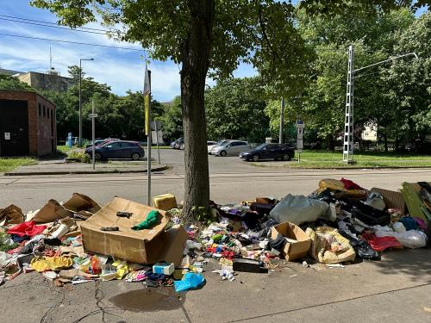
beschikbaar
afwezig
= aanwezig, waar je gebruik van kunt maken
Er veel informatie beschikbaar over afval weggooien.
= er niet zijn
Het is heel vervelend als prullenbakken afwezig zijn.
i

Slide 22
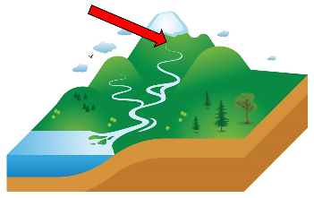

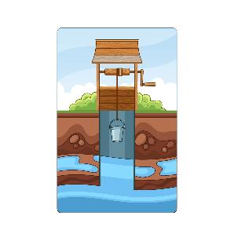
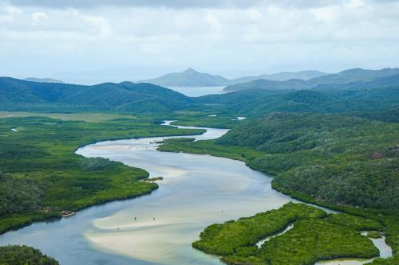
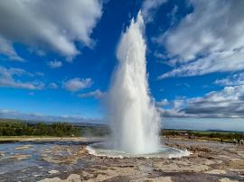
de bron
= de plaats waar water in de natuur vandaan komt
het grondwater
de rivier
de geiser

